Slide 1
6.5 函数的极值与
最大值最小值
函数的极值及其求法
(extreme value)
最大值最小值问题
小结 思考题 作业
第6章 微分中值定理与导数的应用

Slide 2


极大值(maximal value)
极小值(minimal value)
一、函数的极值及其求法
1. 函数极值的定义
定义6.2
若在x₀的某邻域内,
恒有
则称 f (x₀)为函数f (x)的一个
极大值
(或极小值),
函数的极大值与极小值统称为
极值.
使函数取得极值的点x₀(自变量)称为
极值点.

Slide 3













函数的极大值、极小值
只是一点附近的
最大值与最小值,
是局部性的.
在一个区间内,
函数可能存在许多个极值,
有的极小值可能大
于某个极大值.

Slide 4
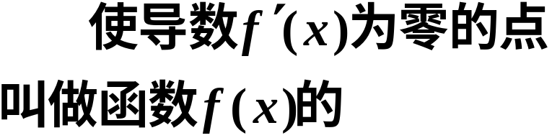






2. 极值的必要条件
驻点.
回忆
费马引理
如果函数 f (x)在x₀处可导,
且 f (x)在x₀处取得极值,
那么
这是可导函数取得极值的必要条件.
注
可导函数的极值点
必是驻点,
但函数
(1)
的驻点却不一定是极值点.
如,

Slide 5
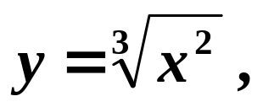


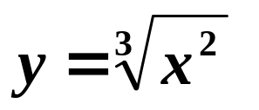

(2)
极值点也可能是导数不存在的点.
如,
是极小值点.
但
不可导.
怎样从驻点中与导数不存在的点判断一点
?
是不是极值点
几何上,
若 x₀ 是连续函数 f (x) 单增、
单减的分界点,
则 x₀必为极值点.

Slide 6
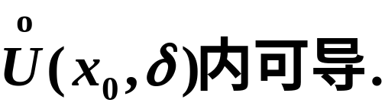
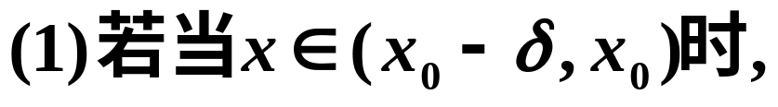


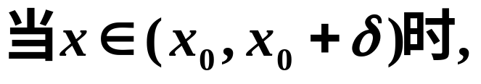


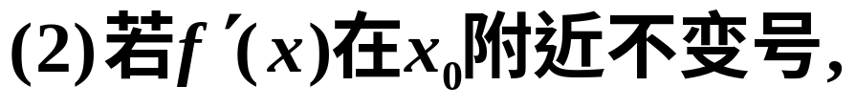



极值的一阶充分条件
3. 极值的充分条件
定理6.10(第一充分条件)
设 f (x)在x₀点连续,
且在x₀的某去心邻域
则
f (x₀)为极大值
(极小值);
则 f (x₀)不是极值.

Slide 7

不是极值点
一般求极值的步骤
(1)
求导数;
(2)
求驻点与不可导点;
(3)
求相应区间的导数符号, 判别增减性;
(4)
求极值.

Slide 8
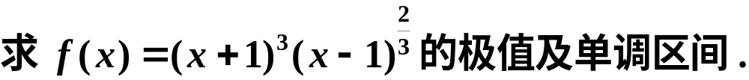
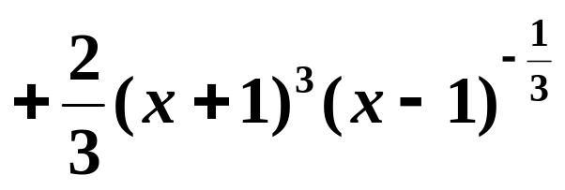
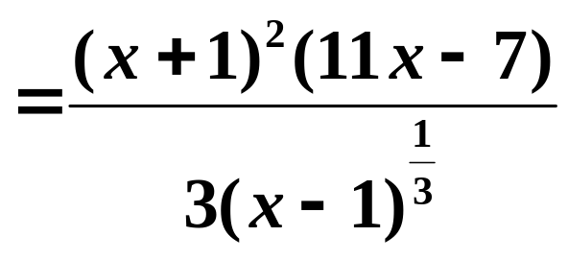
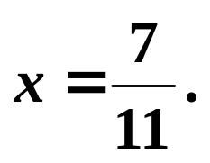


例
解
(1)
(2)
驻点:
导数不存在的点:
(3)
列表. 求相应区间的导数符号, 判别增减性,
确定极值点和极值.

Slide 9
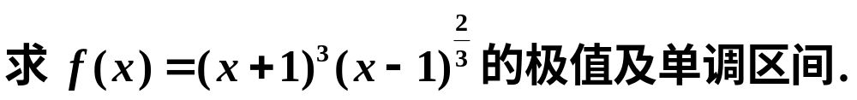

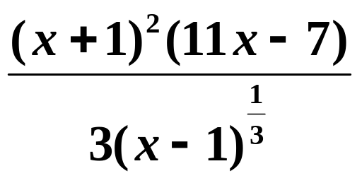


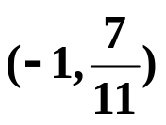

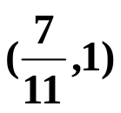








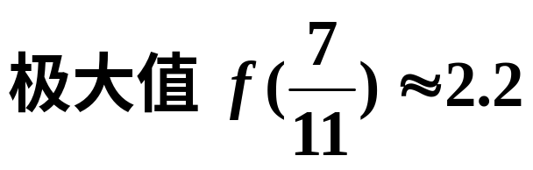
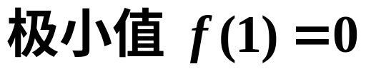
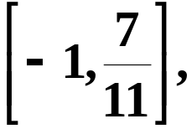


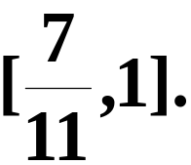
驻点:
导数不存在的点:
不存在
非极值
极大值
极小值
单调增加区间:
单调减少区间:

Slide 10

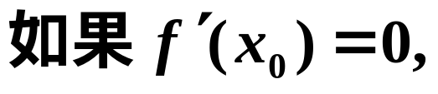
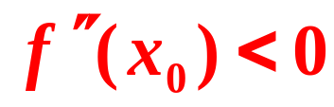
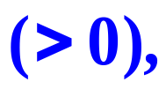
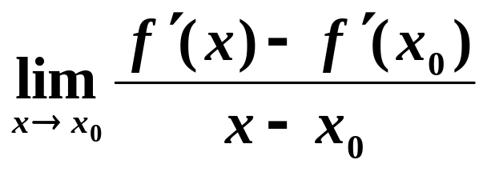
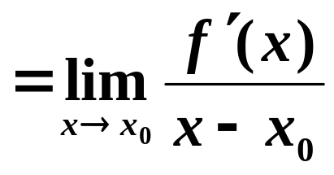
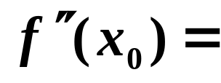


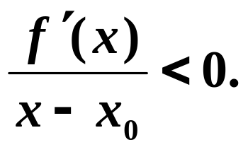

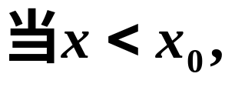
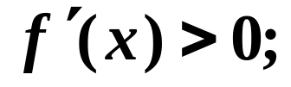
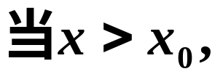
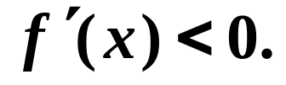
对于驻点, 有时还可以利用函数在该点处的二阶导数的正负号来判断极值点.
定理6.11(第二充分条件)
极值的二阶充分条件
f (x₀)为
极大值
(极小值).
证
因此,
充分小时,
由极限的保号性
可见,
异号.
第一充分条件
所以,
f (x)在点x₀处取极大值.
自己证极小值情形.

Slide 11




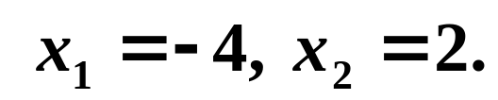
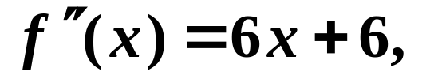












例
解
因为,

Slide 12

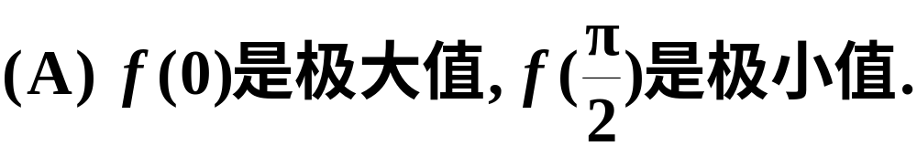
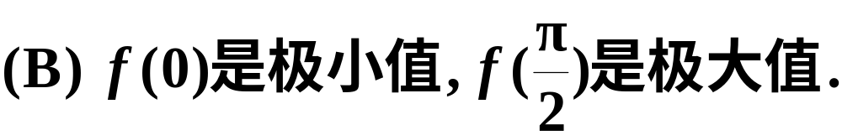
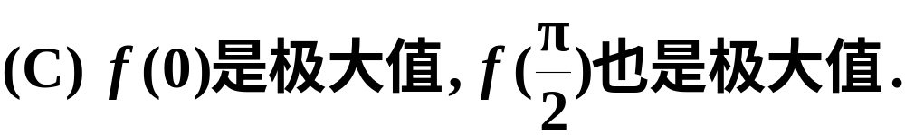
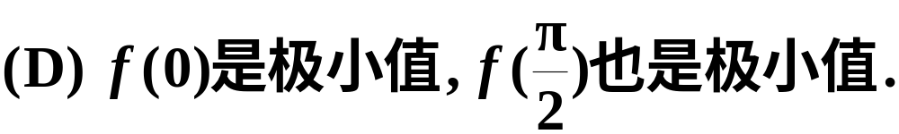


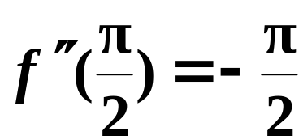

练习
考研数学(三,四)填空题4分
下面命题中正确的是
解

Slide 13

注
定理6.11(第二充分条件)
不能应用.
事实上,
f (x)在点
x₀处可能有极大值,
也可能有极小值,
也可能没有
极值.
如,
分别属于上述三种情况.
仍用第一充分条件

Slide 14
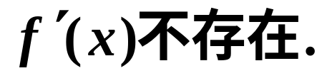
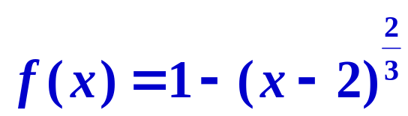


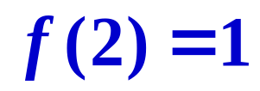
例
解
第一充分条件
但函数 f (x)在该点连续.
所以,
为f (x)的极大值.

Slide 15
运用第一、第二充分条件需要注意:
(1)
若函数有导数不存在的点时,
则可用
第一充分条件来判定有无极值;
(2)
对于只有驻点而没有导数不存在的点,
则可用第二充分条件判断有无极值.

Slide 16




练习
设y = f (x)是方程
的一个
解, 若
且
则f (x)在x₀( )
A
(A) 取得极大值
(B) 取得极小值
(C) 在某邻域内单调增加
(D) 在某邻域内单调减少
提示
利用方程,
代入x₀得

Slide 17
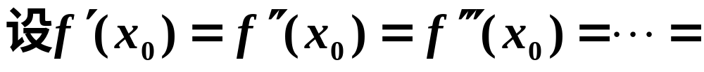
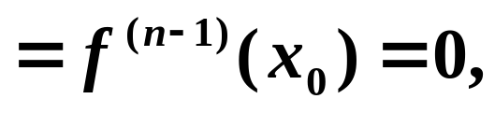
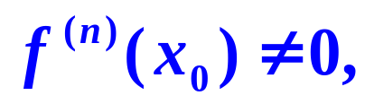
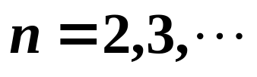
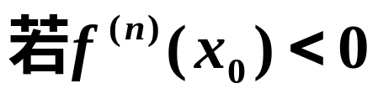
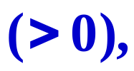
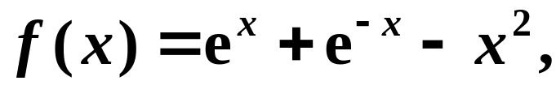

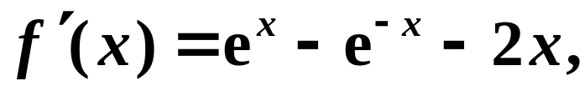
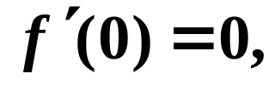
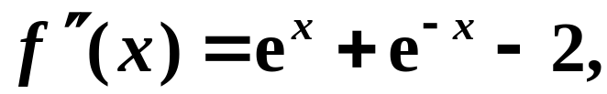





定理6.12
(1) 当n为偶数时,
则 f (x₀)是f (x)的极大 值.
(小)
(2) 当n为奇数时,
f (x₀)不是f (x)的极值.
如,
则,

Slide 18






















练习
考研数学(三,四)选择题4分
当a取下列哪个值时, 函数
恰有两个不同的零点.
(A) 2.
(B) 4.
(C) 6.
(D) 8.
解
令
得驻点
极大
极小
得

Slide 19



练习
考研数学(一)选择题4分
设函数 f (x)在
内连续,
其导函数的图形
如图所示,
则 f (x)有
(A) 一个极小值点和两个极大值点.
(B) 两个极小值点和一个极大值点.
(C) 两个极小值点和两个极大值点.
(D) 三个极小值点和一个极大值点.
两个红点是极大值点,
两个绿点是极小值点.

Slide 20



考研数学(三)填空题4分
练习
则
(A) x = 0是f (x)的极值点, 但(0,0)不是曲线y = f (x)
的拐点.
(B) x = 0不是f (x)的极值点, 但(0,0)是曲线y = f (x)
的拐点.
(C) x = 0是f (x)的极值点, 且(0,0)是曲线y = f (x)
的拐点.
(D) x = 0不是f (x)的极值点, (0,0)也不是曲线y = f (x)
的拐点.
导数不存在

Slide 21


设f (x)有二阶连续导数且
B
则( )成立.
(A) f (0)不是f (x)的极值, (0, f (0))也不是曲线
y = f (x)的拐点
(B) f (0)是f (x)的极小值
(C) (0, f (0))是曲线的拐点
(D) f (0)是极大值
由局部保号性定理.

Slide 22


二、最大值最小值问题
1. 最值的求法

Slide 23
求连续函数 f (x)在闭区间[a, b]上的最大(小)值的方法:
(1)
将闭区间[a, b]内所有驻点和导数不存在
的点(即为极值嫌疑点)处的函数值和区间端点的
函数值 f (a), f (b)比较,
其中最大(小)者就是 f (x)
在闭区间[a, b]上的最大(小)值.
当 f (x)在闭区间[a, b]上单调时,
(2)
最值必
在端点处达到.

Slide 24






例
最大值与最小值.
解
因
驻点:
导数不存在的点:

Slide 25











最大值
与最小值.
驻点:
导数不存在的点:
因 f (x)是偶函数,
仅需计算:
比较得:
最大值为
最小值为

Slide 26
















考研数学(二), 填空题, 4分
练习
解
令
驻点:
最小值

Slide 27







练习
最大值与最小值.
解
驻点:
导数不存在的点:
最小值
最大值

Slide 28
(3)
若连续函数 f (x)在区间I内只有一个极值
点x₀,
且 f (x₀)为极大(小)值,
则 f (x₀)就是f (x)在区
间 I上的最大(小)值.
(4)
对实际问题常常可事先断定最大(小)值
必在区间内部取得,
如果连续函数在区间内又仅
有一个极值嫌疑点,
那末这点处的函数值就是最
大(小)值.

Slide 29
实际问题求最值应注意
(1) 建立目标函数;
(2) 求最值;
若目标函数只有唯一驻点,
则该点的函数
值即为所求的最大(小)值.

Slide 30









2. 应用举例
例
求内接于球的圆柱体的最大体积, 设球的
半径为R.
解
设圆柱体的高为2h ,
底半径为r,
体积为V ,
(1)
目标函数
得
(2)
求最大值点

Slide 31





令
得
(舍去负值)
唯一驻点
圆柱体的最大体积一定存在,
故唯一驻点
就是最大值点,
最大体积为

Slide 32




例
某厂生产的产品年销售量为100万件. 假设
(1)这些产品分成若干批生产,每批需生产准备1000
元(与批量大小无关); (2) 产品均匀销售(即产品的平
均库存量为批量的一半), 且每件产品库存一年需库
存费0.05元.
试求使每年生产准备费与库存费之和为最小的
最佳批量(称为经济批量).
解
设每年生产准备费与库存费之和为C,
批量
则
为x,

Slide 33


由
得唯一驻点
因为这是实际问题,
一定存在最小值, 故最佳
批量为20万件.
库存在正常生产经营活动中是不可避免的.
但库存太多会使资金积压,
库存变质会造成浪费.
因此, 确定最优(或最适当)的库存量是很重要的.

Slide 34



















例
由直线
及抛物线
围成一
个曲边三角形, 在曲边
上求一点, 使曲线在
该点处的切线与直线
所围成的三角形
面积最大.
解
如图,
设所求切点为 P(x₀, y₀),
则切线PT为

Slide 35







令
解得
(舍去).
唯一驻点
因这样的面积有最大值,
为所求.
为所有三角形中面积的最大值.

Slide 36

三、小结
极值:局部性概念;
极值与最值的区别
最值: 整体性概念.
极大值可能小于极小值,
极小值可能大于极
大值.
函数的极值必在驻点和导数不存在的点取得.
第一充分条件;
极值的判别法
(适当选择好
第二充分条件,
用哪个充分条件可简化计算、注意使用条件).
实际问题求最值的步骤.

Slide 37





思考题
常数
分析
设
求其在[0, a]上的最大值.
证
令
得

Slide 38







得
>0
在端点
是函数的唯一的驻点,
且使函数取正值.
所以
必是f 在[0, a]上的最大值,
所以不等式成立.

Slide 39





















考研数学(二)12分
讨论曲线
与
的交点个数.
解
问题等价于讨论方程
有几个不同的实根.
设
有唯一实根,
则有
是f (x)的驻点.
即两条曲线只有一个交点.
由于
即f (x)单调减少;
即f (x)单调增加,
故
为函数 f (x)的极小值
也是最小值.
无实根,
故
有两个实根,
分别位于
即两条曲线无交点.
即两条曲线有两个交点.

Slide 40
作业
习题6.5(240页)
1(7)(8)(10) 3 4(2) 5(1)
8 9 12 20 24

